Slide 1
旗舰店2018年3月清华学习分享总结
汇报人：谭庆娟

Slide 2
目 录
1
清华的独白
2
卓越店长的赢销力

Slide 3
1
清华的独白

Slide 4
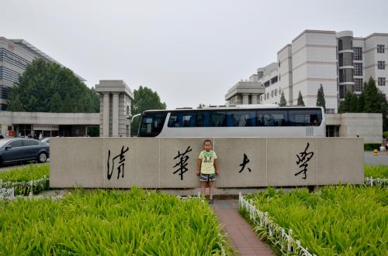
清华独白
我的技艺，我的头脑，我的心灵，我的身体若不善加利用，都将随着时间的流逝而迟钝，腐朽，甚至死亡，我是自然界最伟大的奇迹，我不是随意来到这个世上的，我生来应为高山而非草芥，我不可能像动物一样容易满足，我心中燃烧着代代相传的火焰，它激励我超越自己，我要字斟句酌，反复推敲推销时用的语言，我绝不忘记，许多成功的商人，其实只有一套说词，却能使他们无往不利，我也要不断改变自己的仪态和风度，因为这是吸引别人的美德，今天的每一分钟都胜过昨天的每一小时，最后的也是最好的！
TAIJI 太极集团 太极大药房

Slide 5
2
卓越店长的赢销力

Slide 6

生意人的五要素：
1.危机感：必须具备必要的忧患意识，比如周边面临的竞争
2.眼光：必须具备市场，社会，时代敏锐的洞察力，商机，时机，天时地利人和
3.学习：学习力=竞争力
4.积极的心态：身体内一定要安装一台发电机
5.服务的心态=赚钱的心态，真诚的服务就是消费顾客的愧疚感和好感
TAIJI 太极集团 太极大药房

Slide 7
医药新格局
人民健康是民族昌盛和国家富强的重要指标..........
欧美药房发展趋势是非药品呈持续增长趋势..........
现在药店面临的最大竞争对手是社区基层医疗机构...............
未来马云全面进入医药行业，数据支撑，网络共享，智能化运作020.........
大健康产业包含医药，医疗服务，保健品，健康管理，健康护理，与健康相关的其他产业.............
未来医药行业会取消GSP,GMP,GCP.....等等，免死金牌一废，标准降低，执法监管更严.............
大品牌在白花齐放，小品牌在逐渐洗牌………..
我们一直提满足顾客需求，或许顾客自己也不知道需求什么，需要你的听取与引导............
TAIJI 太极集团 太极大药房

Slide 8
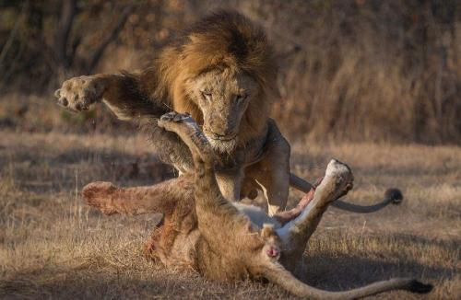
医药新格局
未来新型药房诞生：新特病种药房.......
医院可以招标再二次议价，药价市场秩序混乱中求重生...........
新医改改变行业竞争主题：竟资格，争份额.................
总之就是大浪淘沙：认清形势，顺势而争，研究政策顺势而勤，转换机制，顺势而变，政府关系，顺势有为.............
TAIJI 太极集团 太极大药房

Slide 9

认清店长角色
开不开店在老板，赚不赚钱在店长
1.店长特别忙？
2.店长压力特别大？
3.店长就是汉堡包中间的肉肉？
4.当了店长都不漂亮了？
5.店长都很委屈？
6.店长没时间和机会谈恋爱，一谈恋爱就变质？
怎么办，宝宝不开心（案列）
TAIJI 太极集团 太极大药房

Slide 10
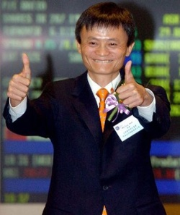
卓越店长的6大角色
1.管理沟通者：润滑剂
2.经营分析者：喜欢数据头脑风暴
3.标准督导者：规矩的玩家
4.士气激励者：满满正能量
5.员工培训者：学习的领先者
6.目标的实现者：老板志向
TAIJI 太极集团 太极大药房

Slide 11

店长的思考
1.你热爱目前的工作吗？
2.你觉得自己的能力处在社会哪一个水平？
3.你和每一位同事相处融洽吗？
4.你对目前的收入满意吗？
5.你认同你的上级和老板吗？
6.你打心眼里认同本企业的企业文化吗？
7.你每晚是否带着满足的成就感下班回家，又同时热切地准备迎接新的一天，新的挑战？
8.你是否对公司的产品和服务引以为豪？
9.你觉得自己有哪些发展的机会？
10.你不断寻找工作更换工作的目的是什么？
TAIJI 太极集团 太极大药房

Slide 12

卓越店长的使命
创造优异的销售成绩，为顾客提供优质服务
营造良好的服务形象，营造愉快的工作环境
TAIJI 太极集团 太极大药房

Slide 13
卓越店长的沟通技巧
1.肢体动作：点头，微笑，倾听，做笔记，回馈
2.心理活动：喜悦心，同理心，包容心，赞美心，慈悲心
3.四大通道：放下架子，换位思考，控制情绪，及时沟通
4.沟通的法宝：沟通从心开始
无效的沟通：言不由衷，词不达意，意见不合，不欢而散
有效沟通：一拍即合，情投意合，达成共识，得到结果
TAIJI 太极集团 太极大药房

Slide 14
卓越店长的六大大铁律
1.身先足以率人：想成为人民的主人，先要成为人民的仆人
2.律己足以服人：管理自己的心态，管理自己的成长，管理自己的成果
3.轻财足以聚人：管理就是服务，领导就是奉献
4.量宽足以得人：如何雪中送炭
5.执行法则：无条件执行，没有借口，不断提升自己，全力以赴，敬业为魂
6.学会授权与检查：授权柔，高关怀充分信任，检查刚，高需求高严格
TAIJI 太极集团 太极大药房

Slide 15
团队建设的四个阶段
团队
形成期
风暴期
过渡期
平和期
TAIJI 太极集团 太极大药房

Slide 16
团队建设的必要条件
共同的行为
共同的心态
共同的目标
设定一个稳定需求
设定一个信任需求
设定一个希望需求
TAIJI 太极集团 太极大药房

Slide 17
如何让员工对你有感觉
先找到对方的可胜任能力
发展为他的关键能力
成为他的可再培养深造能力
最会成为他的优点
升华为他的特长和爱好
控制他的弱点不影响主流
TAIJI 太极集团 太极大药房

Slide 18
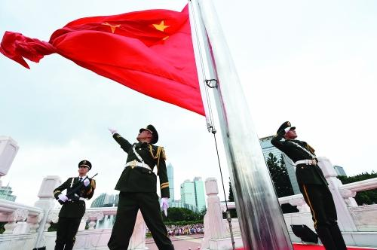
那样后每天都是………..
新的开始 新希望
新的一天 新阳光
让我们开始新的追求
播下新的梦想
翻开心的一页
写下新的辉煌！
TAIJI 太极集团 太极大药房

Slide 19
谢 谢！

